Slide 1
Уланова Галина Сергіївна

Slide 2
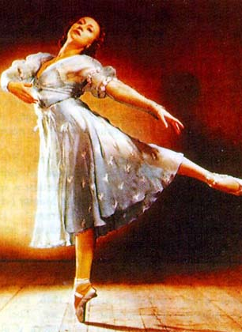
Уланова Галина Сергіївна
Уланова Галина Сергіївна (26 грудня 1909 (8 січня 1910), Санкт-Петербург — 21 березня 1998, Москва) — російська балерина, одна з найславетніших балерин за всю історію балету.
Пік кар'єри і світової слави Галини Уланової припав на 1940-і-1950-і роки, народна артистка СРСР (1951), двічі Герой Соціалістичної Праці (1974, 1980), лауреат Ленінської (1957) і чотирьох Сталінських премій (1941; 1946; 1947; 1950).

Slide 3
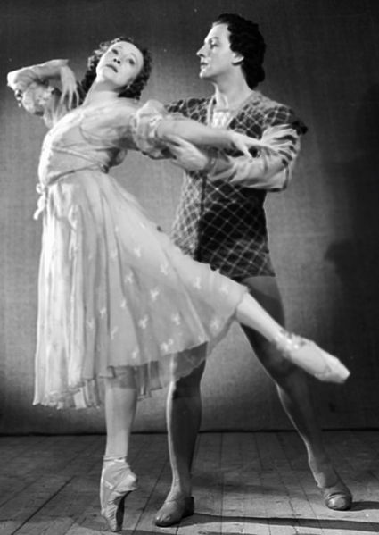
Учениця Агрипіни Ваганової. У 1928—1944 артистка Маріїнського (Кіровського) театру в Ленінграді, з 1944 по 1960 — Великого театру в Москві. Знамениті її ролі в «Жизелі» Адана, «Попелюшці» та «Ромео і Джульєтті» Прокоф'єва (дует з Костянтином Сергеєвим).
Єдиній балерині, їй за життя були встановлені пам'ятники в Санкт-Петербурзі (1984, скульптор Михайло Анікушин) та Стокгольмі (1984, скульптор Олена Янсон-Манізер). У Голландії виведений сорт тюльпанів «Уланова».

Slide 4
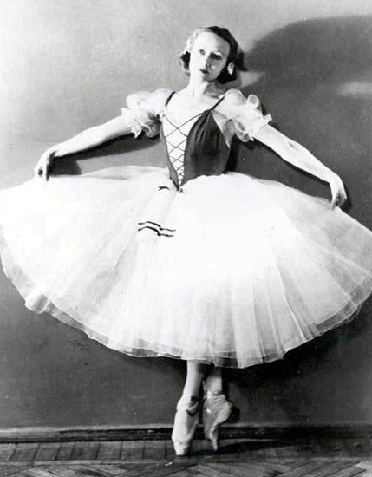
Біографія
Уланова народилася в родині артистів балету Маріїнського театру. Батько Сергій Уланов згодом став балетним режисером; мати Марія Романова була педагогом хореографічного училища. До кар'єри балерини в дитинстві не прагнула.
У віці 9 років прийнята у Петроградське хореографічне училище, де основними її педагогами стали її мати — Марія Романова (у неї дочка вчилася перші шість років), а потім Агрипіна Ваганова.

Slide 5
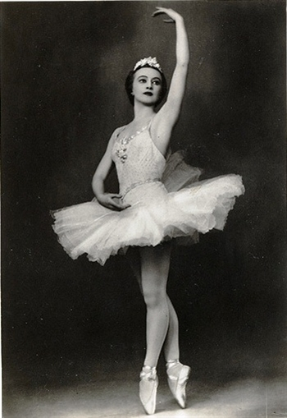
Біографія (частина 2)
1928 року Уланова закінчила Ленінградське хореографічне училище. Після випускної вистави 16 травня 1928 її прийняли в трупу Ленінградського театру опери та балету (пізніше Ленінградський державний театр опери та балету ім С. М. Кірова, нині Маріїнський театр). Перші виступи Галини Уланове на сцені Маріїнського театру одразу ж привернули до неї увагу критиків. 1929 році у віці 19 років Уланова станцювала свою першу провідну партію — Одетту-Оділлію в «Лебединому озері». У Кіровському театрі Уланова пропрацювала до 1944 року.

Slide 6
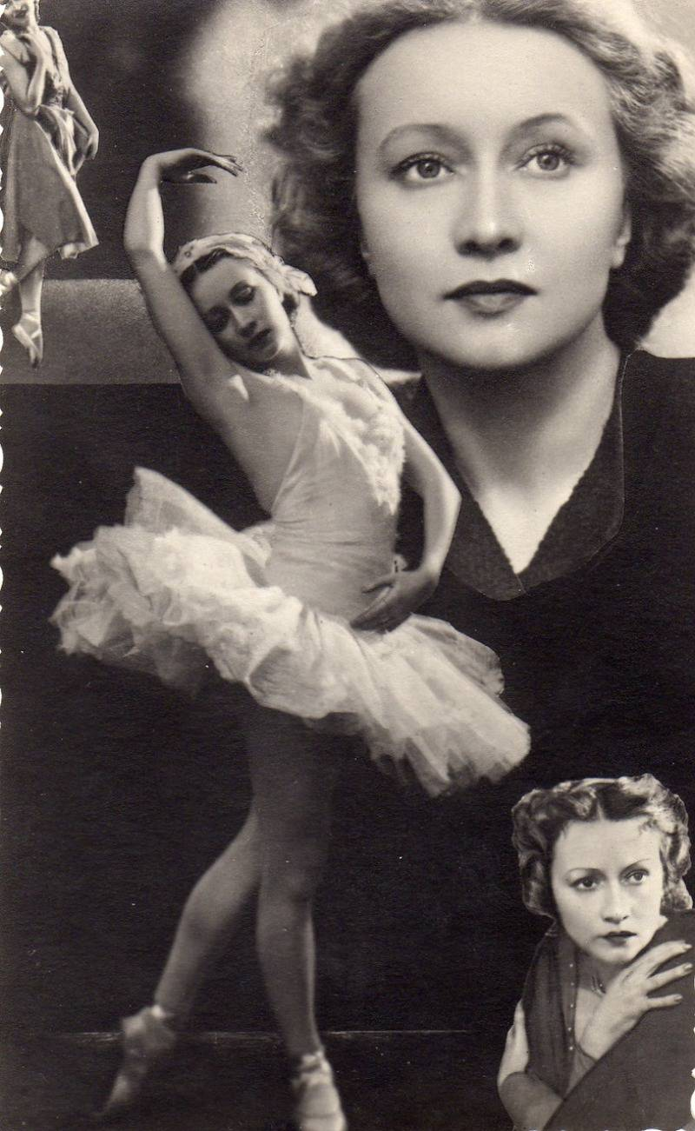
Біографія (частина 3)
У 1944—1960 роках Уланова була провідною балериною Великого театру, де також блищала в «Лебединому озері», «Ромео і Джульєтті» (1947), «Бахчисарайському фонтані» (1944) та інших балетах. Вершиною трагедійного танцю Уланової стала роль Жизелі (особливо в сцені божевілля). Перші гастролі Великого театру у 1956 році в Лондоні, де Уланова танцювала Жизель і Джульєтту і мала тріумфальний успіх, рівного якому, за свідченням зарубіжних авторитетів, вони не бачили з часів Анни Павлової.

Slide 7
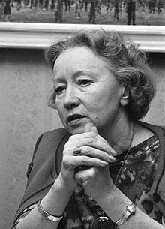
Біографія (частина 4)
У 1960 році, в останній раз станцювавши «Шопеніану», вона закінчила кар'єру прими-балерини. Свою сценічну діяльність балерина офіційно припинила в 1962 році. З 1960 року і до кінця свого життя Уланова працювала у Великому театрі балетмейстером-репетитором. Серед її учнів — ціла плеяда зірок: Катерина Максимова, Володимир Васильєв, Ніна Тимофєєва, Людмила Семеняка, Ніна Семизорова, Алла Міхальченко, Надія Грачова.
Померла Галина Уланова 21 березня 1998 в Москві і похована на Новодівичому кладовищі.

Slide 8
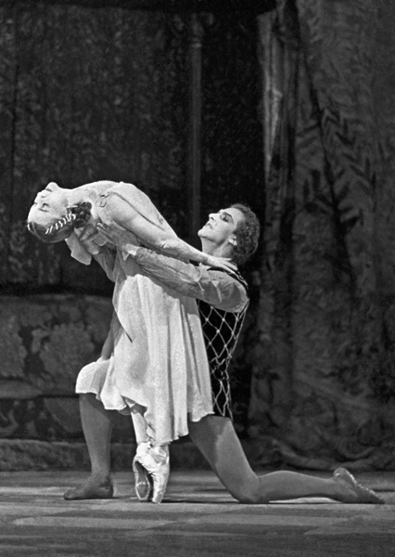
Приватне життя
Галина Уланова тричі була одружена, і всі троє її обранців — люди мистецтва: режисер Юрій Завадський, актор і режисер Іван Берсенєв, художник Вадим Риндін.
У неї не було будь-якого хобі, побічних від професії занять. Була дуже суворою до себе. Рано вранці — цілу годину фізична зарядка, в яку були включені і балетні па. Навіть на схилі років її вага залишався такою же, що і в артистичні роки — 49 кг. Вона завжди була елегантною, відрізнялася легкою, витонченою ходою.

Slide 9
Нагороди Галини
Сталінська премія першого ступеня (1941); за видатні досягнення в галузі балетного мистецтва
Сталінська премія першого ступеня (1946); за виконання заголовної партія в балетному виставі «Попелюшка» С. С. Прокоф 'єва
Сталінська премія першого ступеня (1947); за виконання головної партії в балетному спектаклі «Ромео і Джульєтта» С. С. Прокоф 'єва
Сталінська премія другого ступеня (1950); за виконання партії Тао-Хоа в балетному виставі «Червоний мак» Р. М. Глієра
Ленінська премія (1957)
Народна артистка СРСР (1951)
Двічі Герой Соціалістичної Праці (1974; 1980)

Slide 10
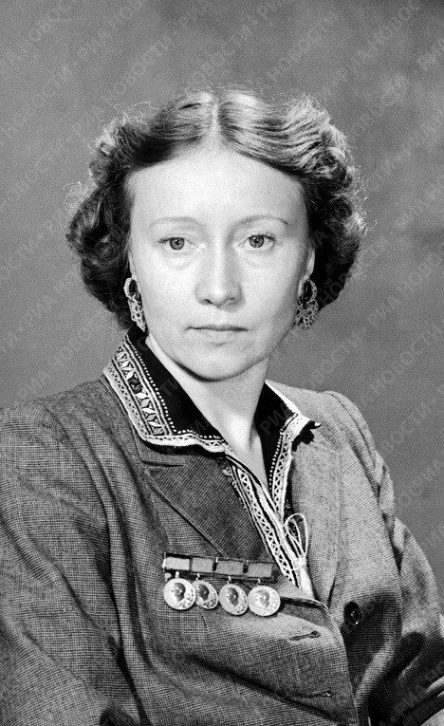
Нагороди Галини (продовження)
Премія «Золота маска» в номінації «За честь і гідність» (1995). Нагороджена міжнародними нагородами: премія Анни Павлової Паризької Академії танцю (1958), премія Оскара Парселл «Життя заради танцю» (1988, Мілан), Командорські орден за заслуги в галузі мистецтва та літератури (Франція, 1992). Почесний член Американської Академії мистецтв і наук.
У 1953 році на кіностудії «Ленфільм» був знятий фільм «Майстри російського балету». У фільм увійшли фрагменти балетів Бориса Асаф'єва «Бахчисарайський фонтан» і «Полум'я Парижа», а також балету «Лебедине озеро» П. І. Чайковського. Галина Уланова виконала в цьому фільмі одну з головних партій.
На честь балерини названо астероїд 5421 Уланова[3].

Slide 11
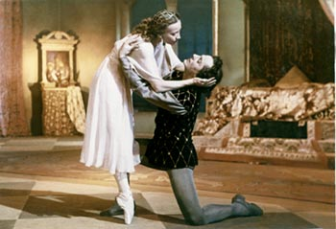
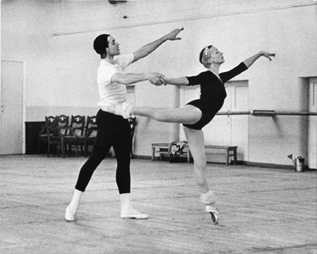
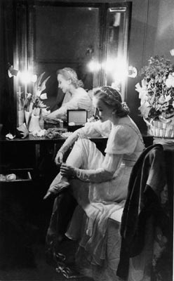
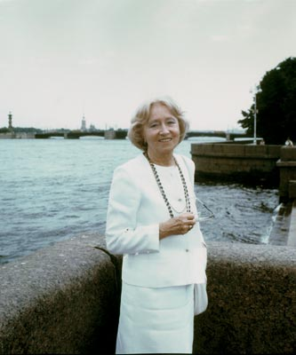
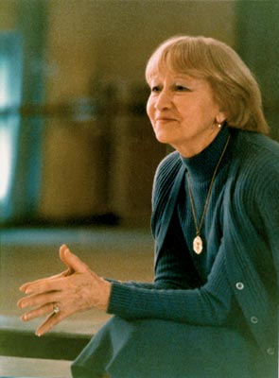
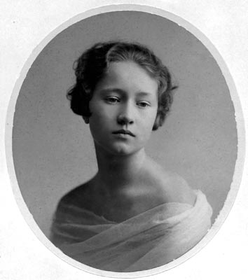
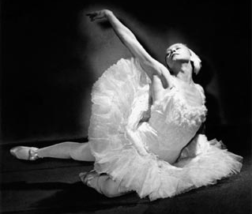
Фотогалерея

Slide 12
Спасибо за внимание

